Slide 1
Awakening
to a New Consciousness
on Extractivism
A theological reflection process developed by the Sisters of Mercy of the Americas
Extractivismo:
Despertar a una nueva conciencia
Un proceso de reflexión teológica desarrollado por las Hermanas de la Misericordia de las Américas
Photos for Reflection ~ Fotos para la reflexión

Slide 2
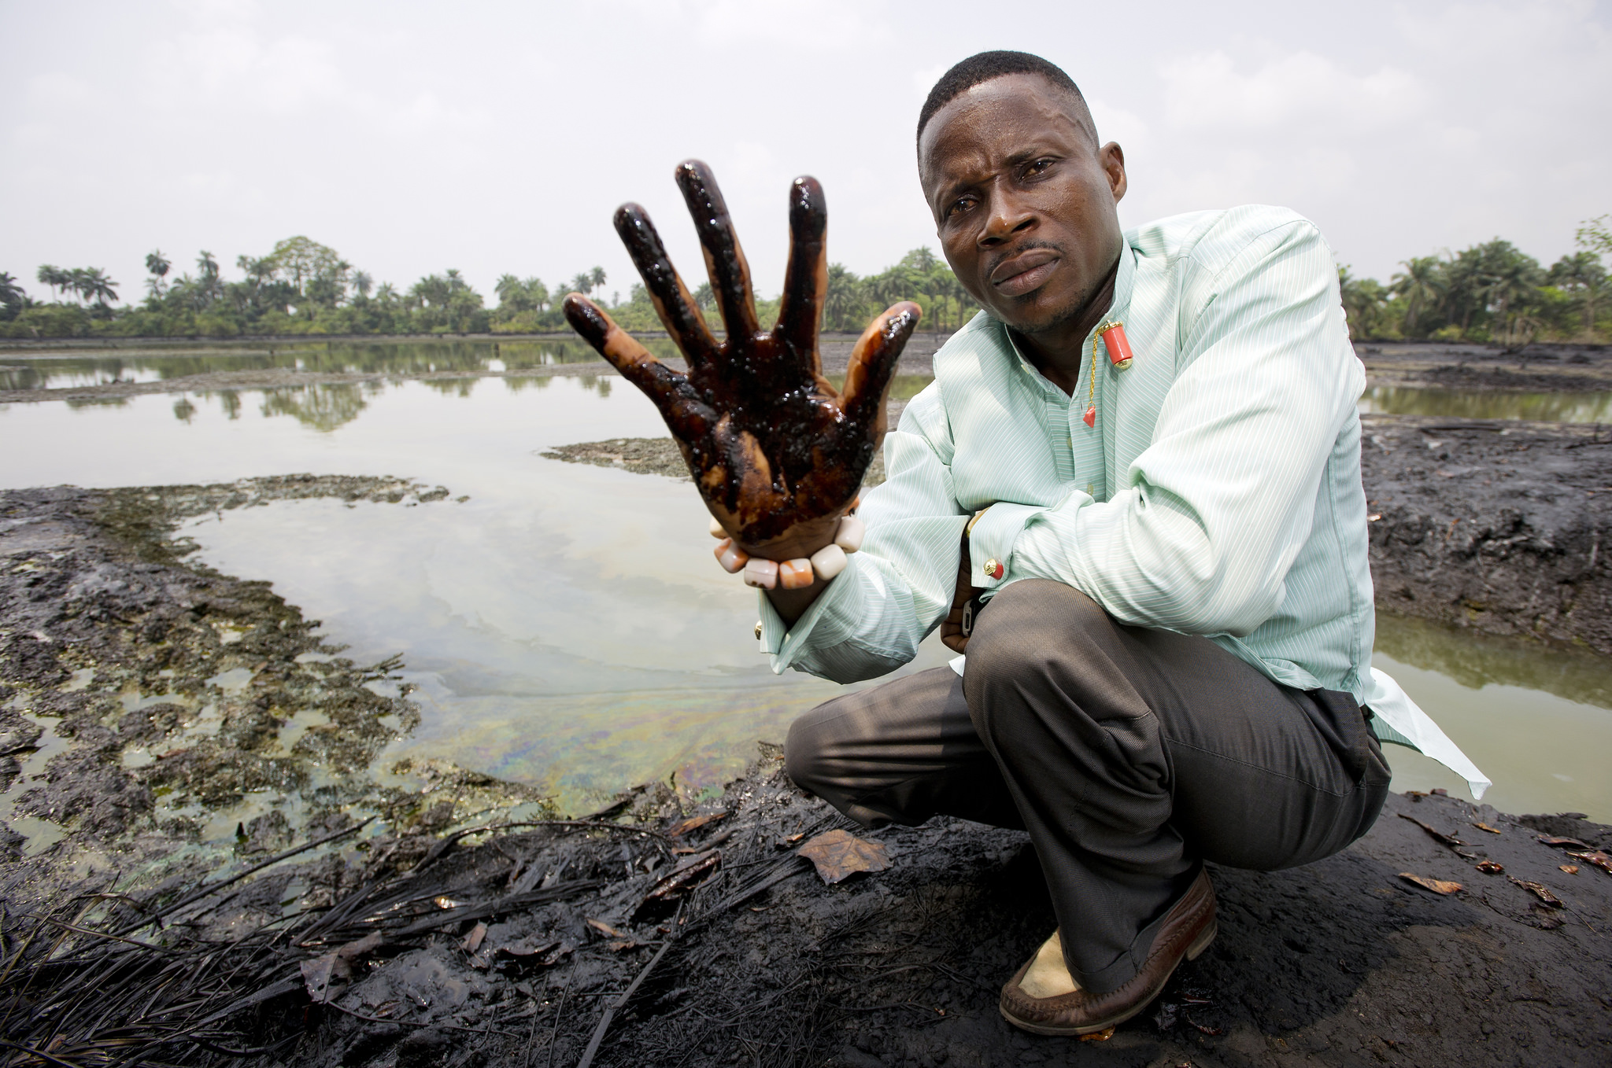
Tierra

Slide 3
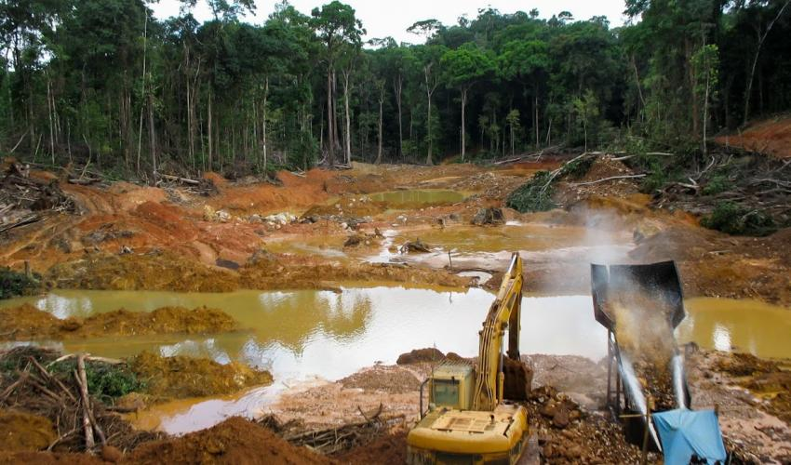
Tierra

Slide 4
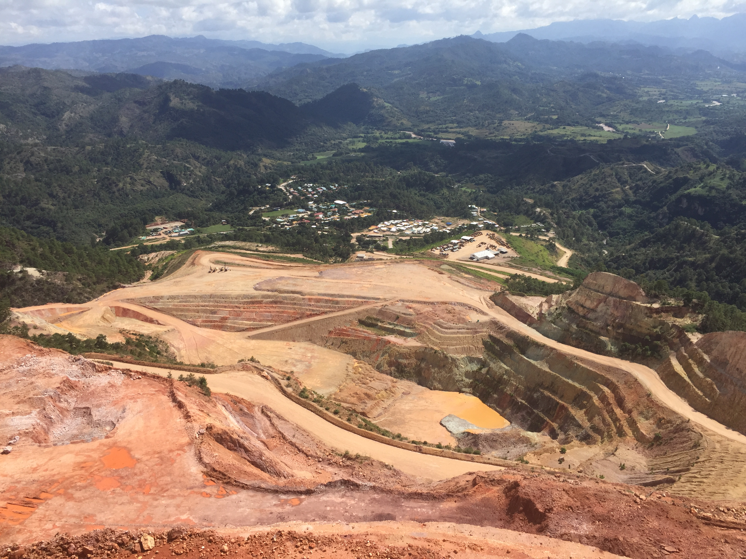
Tierra

Slide 5
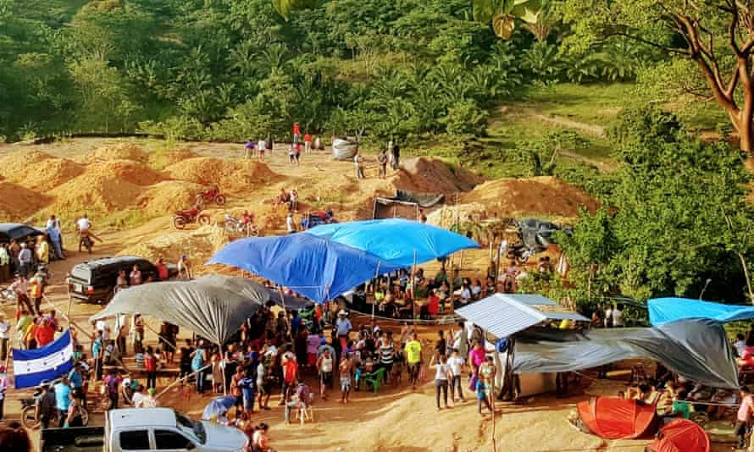
No violencia

Slide 6
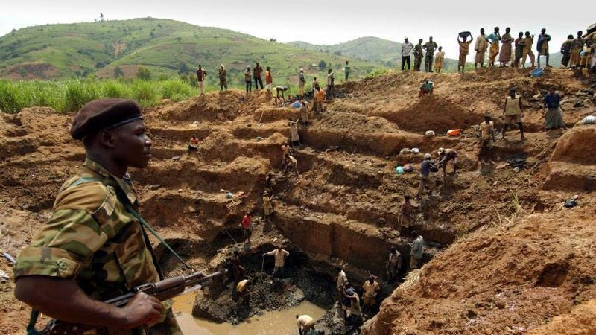
No violencia

Slide 7
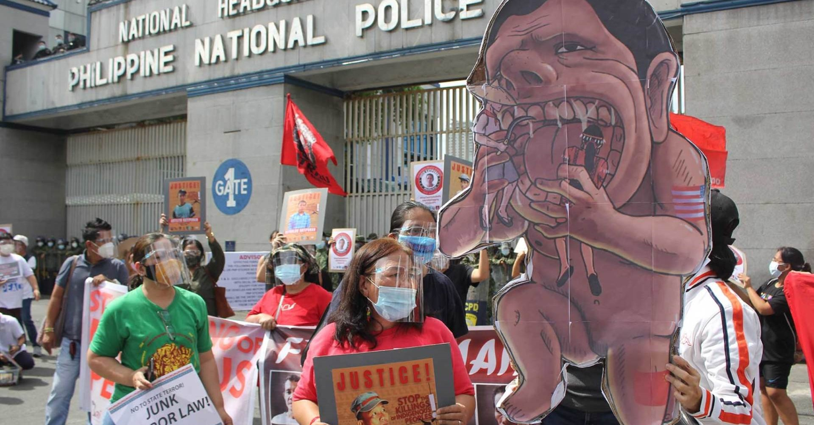
No violencia

Slide 8
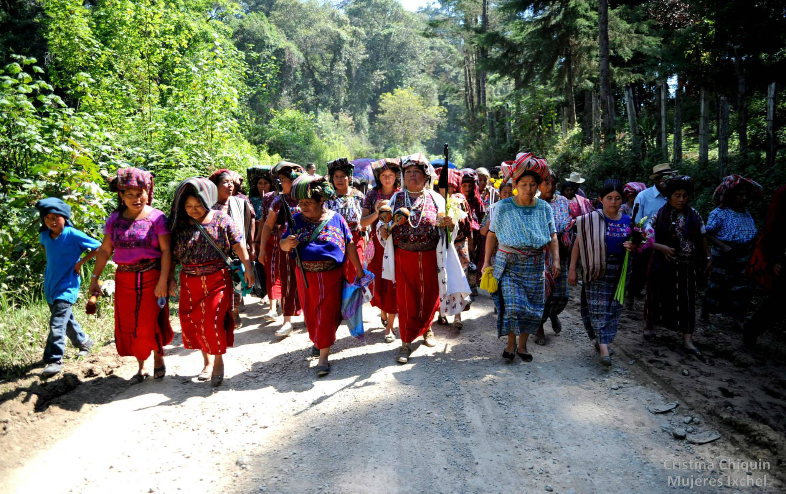
Women
Mujeres

Slide 9
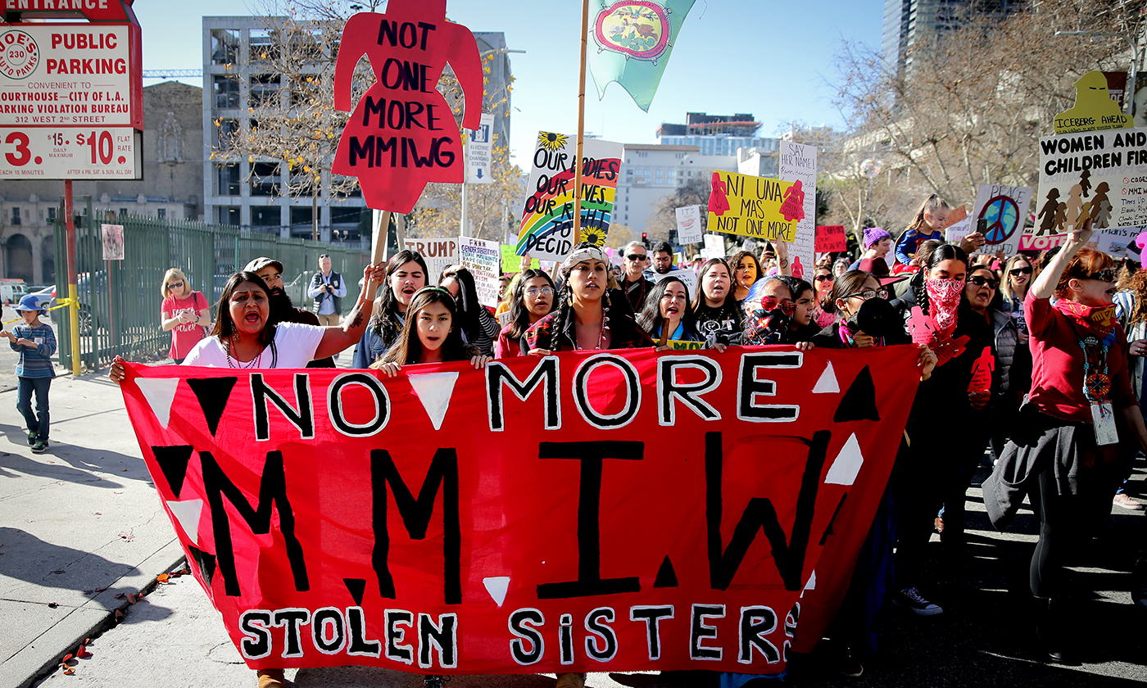
Women
Mujeres

Slide 10
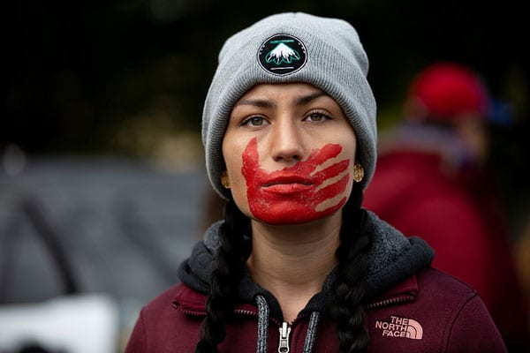
Women
Mujeres

Slide 11
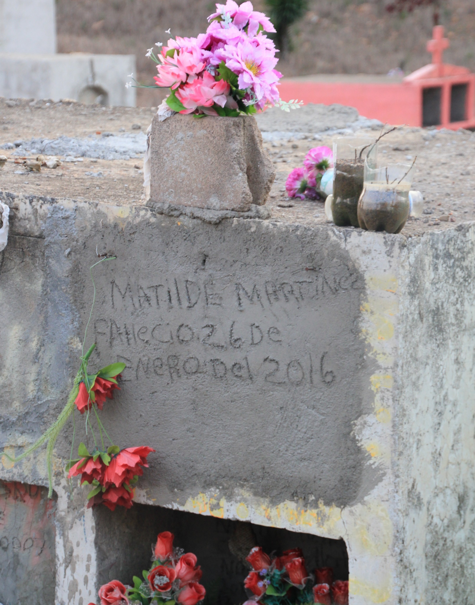
Women
Mujeres

Slide 12
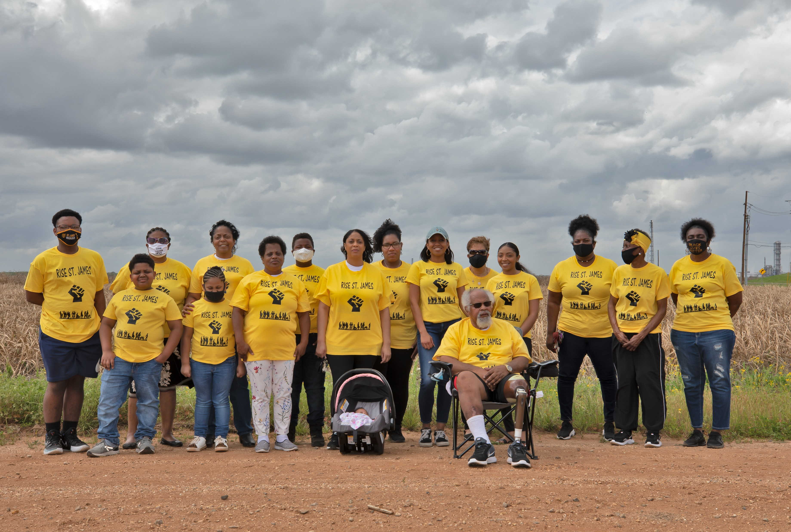
Racism
Racismo

Slide 13
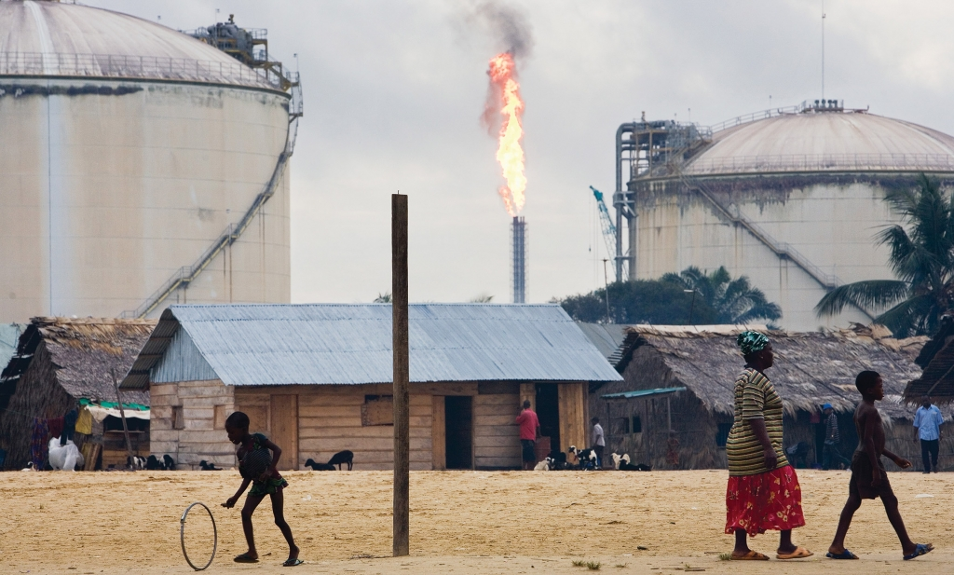
Racism
Racismo

Slide 14
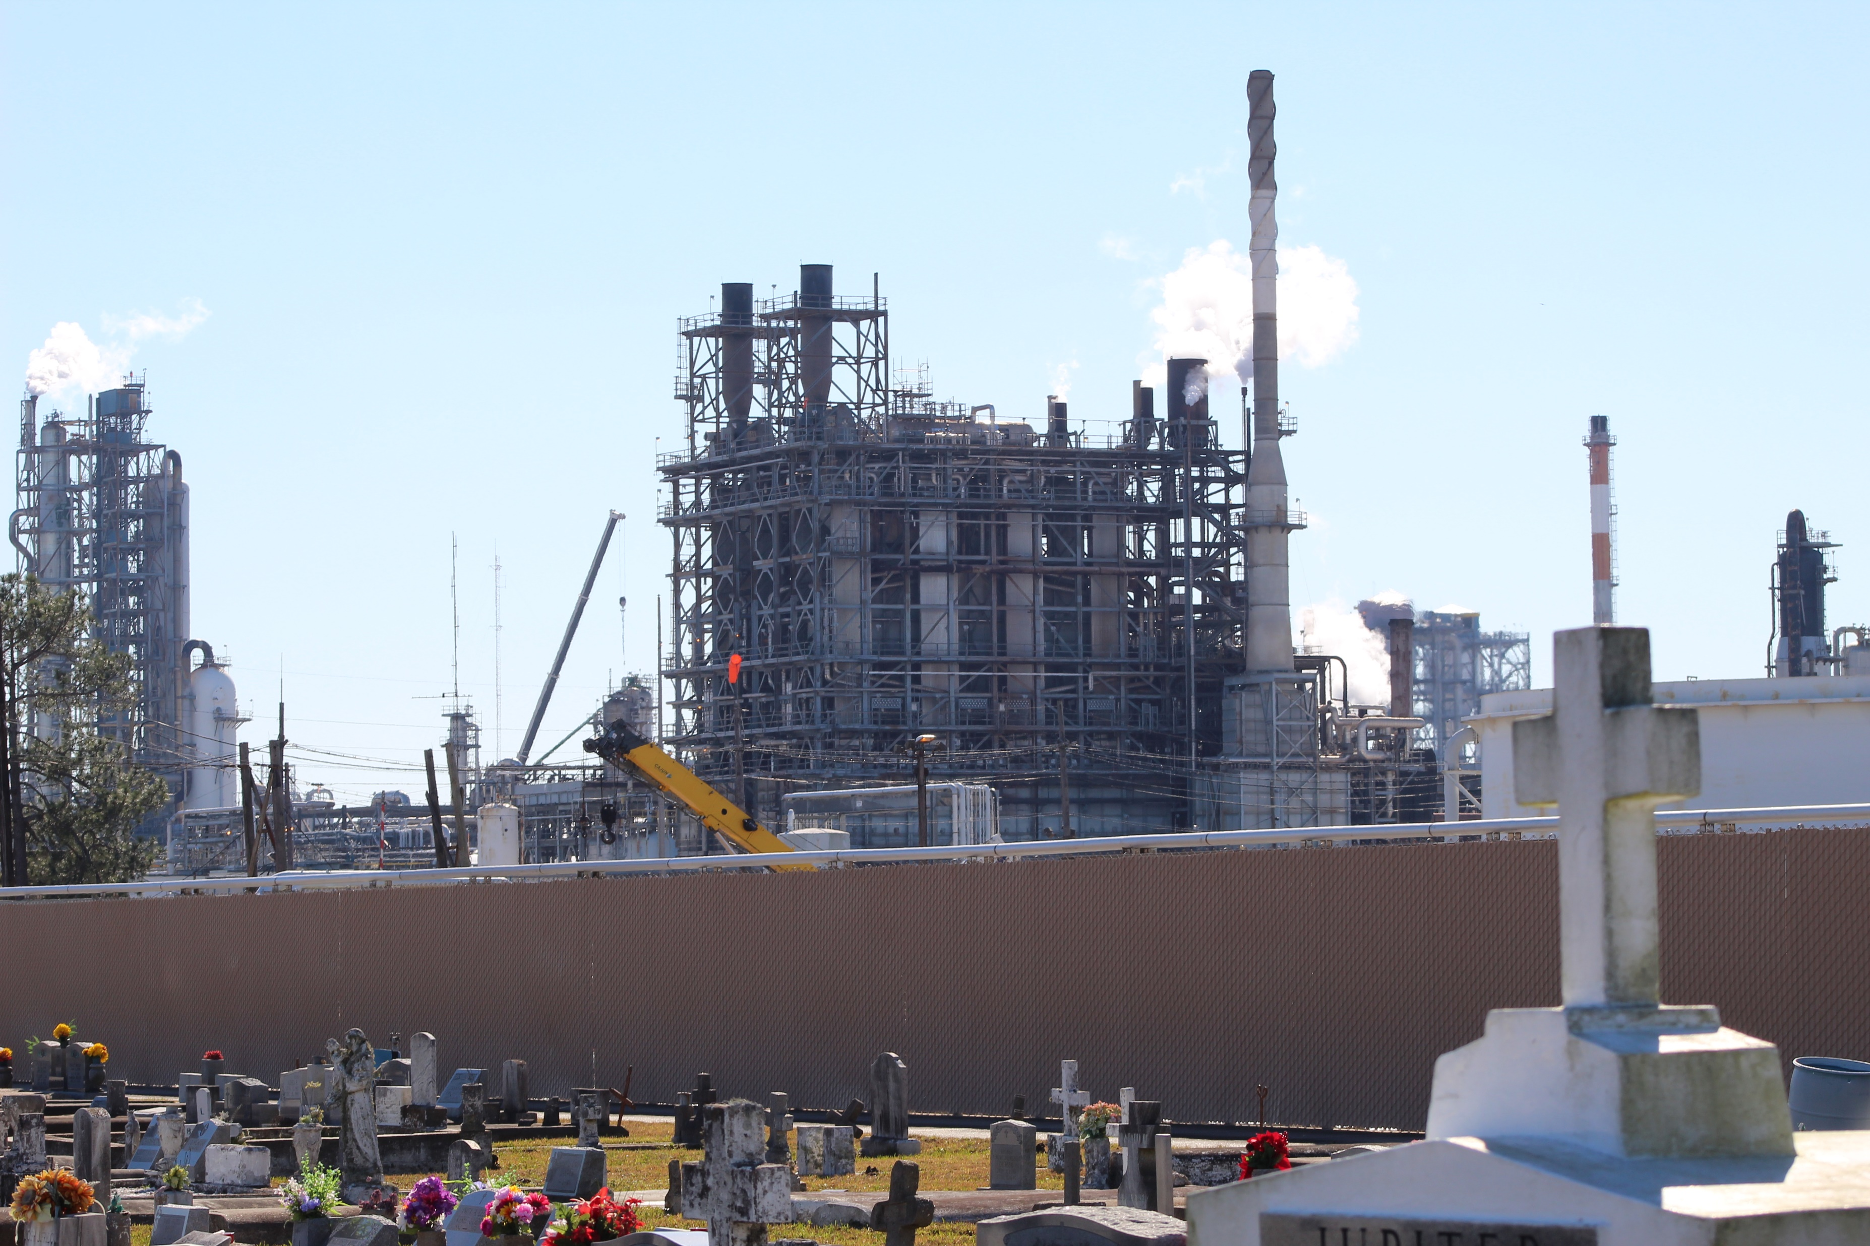
Racism
Racismo

Slide 15
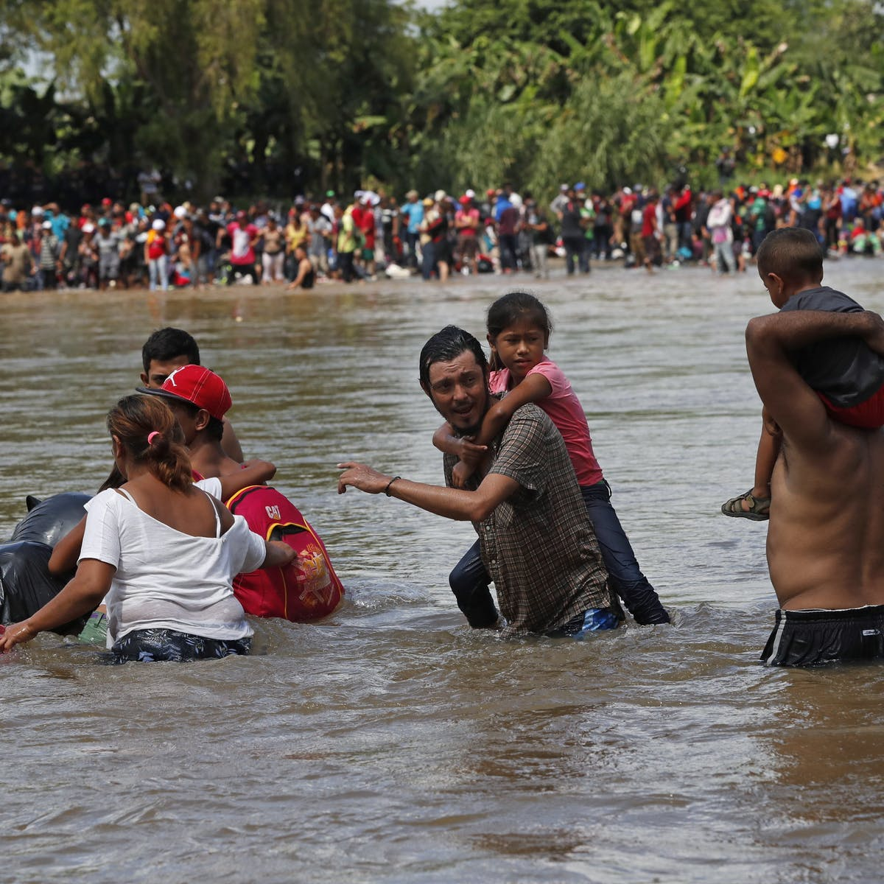
Inmigración

Slide 16
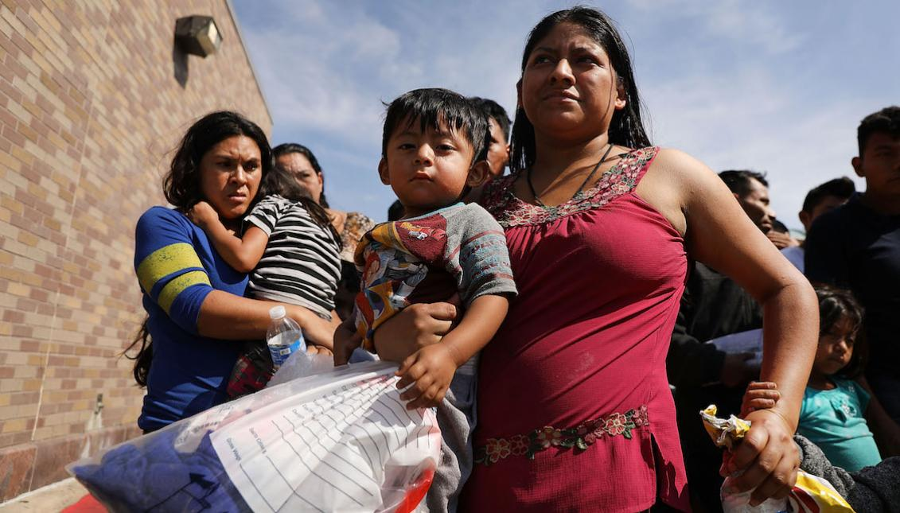
(Photo by Spencer Platt/Getty Images)
Inmigración

Slide 17
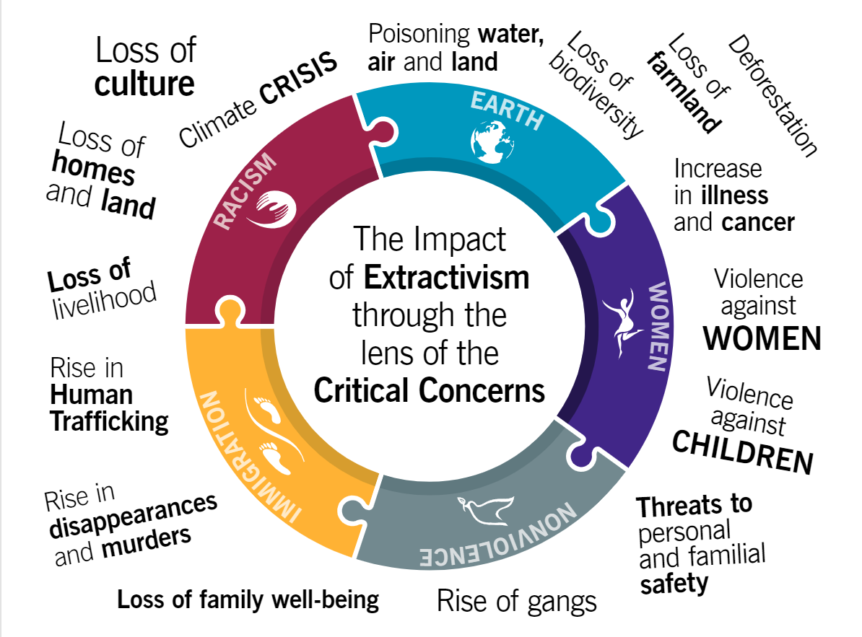

Slide 18
